Slide 1
Дидактическая игра «Приметы осени» для детей 6-7 лет
Цель: развитие связной речи
Задачи:
увеличить активный словарь
развивать доказательную речь
развитие памяти, внимания
Ход игры: Дети нажимают на знак динамик, выбирают правильные ответы, проговаривают вслух.

Slide 2
Дорогой друг!
Внимательно слушай задания нажимая на знак, выбирай правильные ответы и проговаривай их в слух.

Slide 3
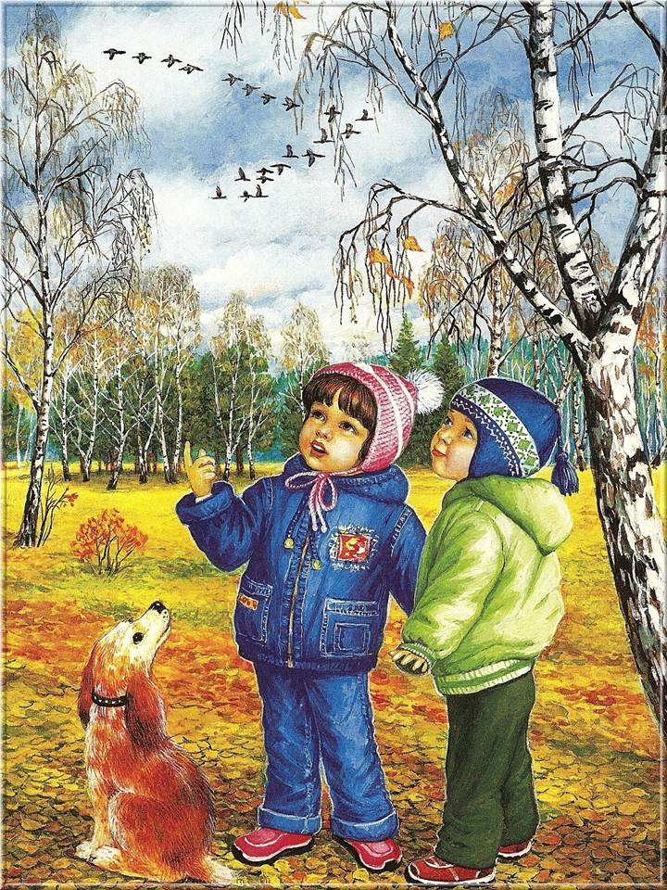
Прослушай и постарайся запомнить.

Slide 4
А теперь давай поиграем вместе!

Slide 5
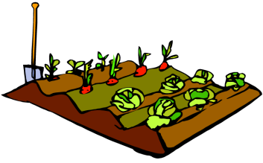
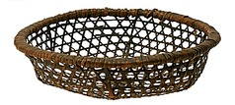
Положи в корзину только те предметы в названии которых один слог. Затем нажми на край корзины.

Slide 6
Положи в корзину только те предметы в названии которых два слога. Затем нажми на край корзины.

Slide 7
Положи в корзину только те предметы в названии которых три слога. Затем нажми на край корзины.

Slide 8
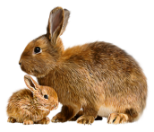
Посмотри внимательно на эту картину. Кое- где художник ошибся. Назови ошибки художника и исправь нажав на них.

Slide 9
Собери корзинку листьев для будущих поделок. Называй листья которые собираешь.
Затем нажми на край корзины.

Slide 10
Составь свой рассказ об осени

Slide 11
Молодец!!!!!

